Slide 1

# 2 Pemrograman Dasar Javascript
Robi Kurniawan, S.Kom.,M.Kom

Slide 2
Bab 3 Variabel dan Tipe Data dalam Javascript

Slide 3

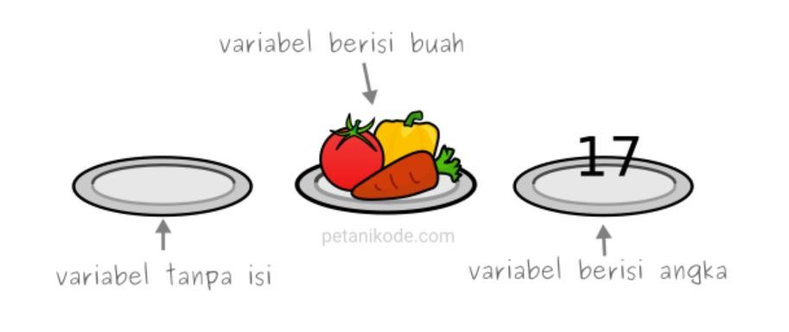
Variabel dalam Javascript
Variabel adalah sebuah nama yang mewakili sebuah nilai. Variabel bisa diisi dengan berbagai macam nilai seperti string (teks), number (angka), objek, array, dan sebagainya.
Kita bisa ibaratkan, variabel itu seperti wadah untuk menyimpan sesuatu.
Sumber : petanikode.com

Slide 4
Cara Membuat Variabel di Javascript
Cara membuat variabel yang umum digunakan di javascript adalah menggunakan kata kunci var lalu diikuti dengan nama variabel dan nilainya. Contoh :
var title = "Belajar Pemrograman Javascript";
var siteName = “Blog Saya";
var url = "https://www.blogku.com";
var visitorCount = 90;

Slide 5
Cara Membuat Variabel di Javascript
Perlu kamu ketahui juga, selain kata kunci var kita juga bisa membuat variabel dengan kata kunci let atau tanpa awalan apapun.

Slide 6
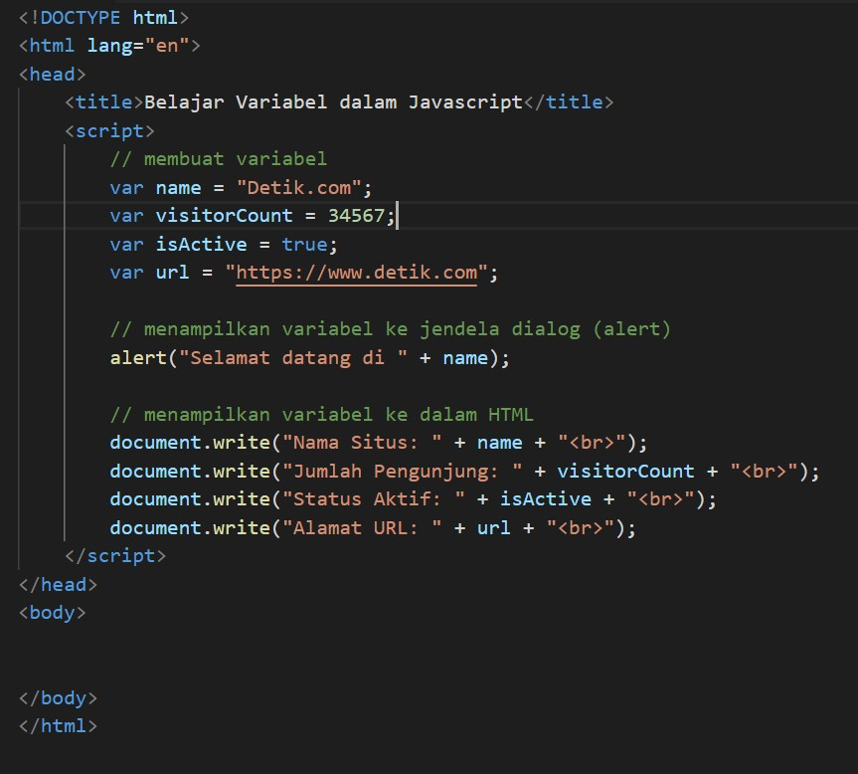
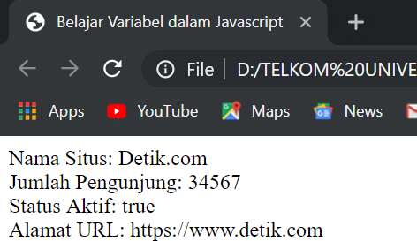
LETS CODE Membuat Variabel di Javascript

Slide 7
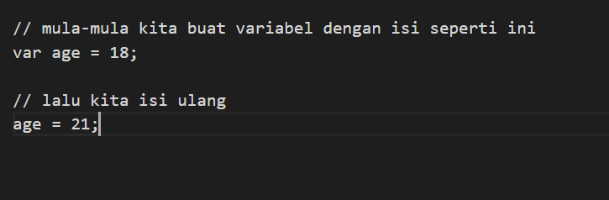
Mengisi Ulang Variabel
Variabel bersifat mutable, artinya nilai yang tersimpan di dalamnya dapat kita isi ulang (berubah).
Karena kata kunci var dibutuhkan saat membuat variabel saja. Sedangkan untuk mengisi ulang, kita cukup tulis seperti di atas.
Apabila kita menggunakan kata kunci var, berarti jadinya kita membuat variabel baru donk, bukan mengisi ulang.

Slide 8
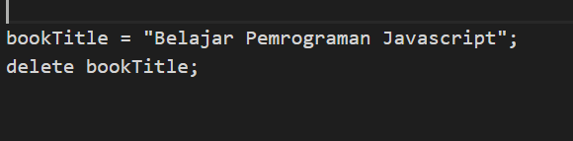
Menghapus Variabel
Penghapusan variabel dalam Javascript memang jarang dilakukan. Namun, untuk program yang membutuhkan ketelitian dalam alokasi memori, penghapusan variabel perlu dilakukan agar penggunaan memori lebih optimal.
Penghapusan variabel dapat dilakukan dengan katakunci delete.

Slide 9
Mengenal Tipe Data Js
Tipe data adalah jenis-jenis data yang bisa kita simpan di dalam variabel. Ada beberapa tipe data dalam pemrograman Javascript:
String (teks)
Integer atau Number (bilangan bulat)
Float (bilangan Pecahan)
Boolean
Object

Slide 10
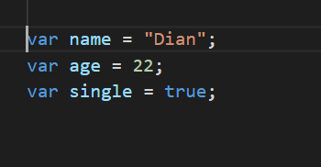
Mengenal Tipe Data Js
Javascript adalah bahasa yang bersifat dynamic typing, artinya kita tidak harus menuliskan tipe data pada saat pembuatan variabel seperti pada bahasa C, C++, Java, dsb. yang bersifat static typing.
Javascript akan otomatis mengenali tipe data yang kita berikan pada variabel.

Slide 11
Aturan Penulisan Nama Variabel di Javascript
Penamaan variabel tidak boleh menggunakan angka di depannya contoh var 123name = “hasan”;
Penamaan variabel boleh menggunakan awal underscore. Contoh var _name = “hasan” ;
Penamaan variabel dianjurkan menggunakan camelCase apabila tediri dari dua suku kata. Contoh var fullName = “hasan”;
Penamaan variabel dianjurkan menggunakan bahasa inggris. Contoh var postTitle = "Tutorial Javascript untuk Pemula";

Slide 12
Bab 4
OPERATOR DALAM JAVASCRIPT

Slide 13
OPERATOR DALAM JAVASCRIPT
Operator adalah simbol yang digunakan untuk melakukan operasi pada suatu nilai dan variabel. Operator dalam pemrograman terbagi dalam 6 jenis:
Operator aritmatika;
Operator Penugasan (Assignment);
Opeartor relasi atau perbandingan;
Operator Logika;
Operator Bitwise;
Operator Ternary;

Slide 14
1.OPERATOR ARITMATIKA
Nama Operator | Simbol
Penjumlahan | +
Pengurangan | -
Perkalian | *
Pemangkatan | **
Pembagian | /
Sisa Bagi | %

Slide 15
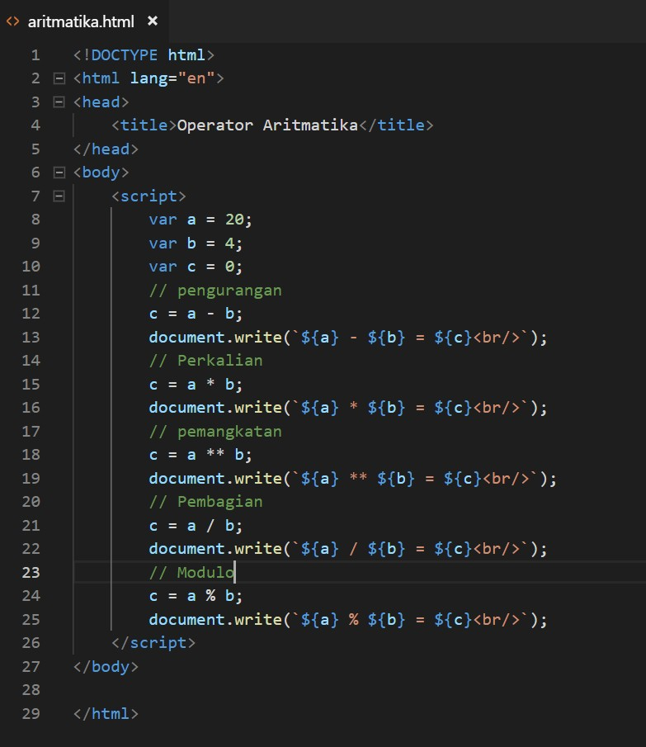
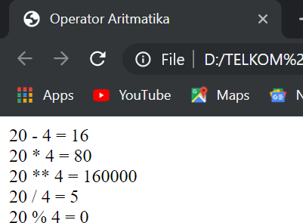
LETS CODE : OPERATOR ARITMATIKA

Slide 16
2.Operator Penugasan
Operator penugasan adalah operator yang digunakan untuk memberikan tugas kepada variabel. Biasanya digunakan untuk mengisi variabel.
Nama Operator | Sombol
Pengisian Nilai | =
Pengisian dan Penambahan | +=
Pengisian dan Pengurangan | -=
Pengisian dan Perkalian | *=
Pengisian dan Pemangkatan | **=
Pengisian dan Pembagian | /=
Pengisian dan Sisa bagi | %=

Slide 17
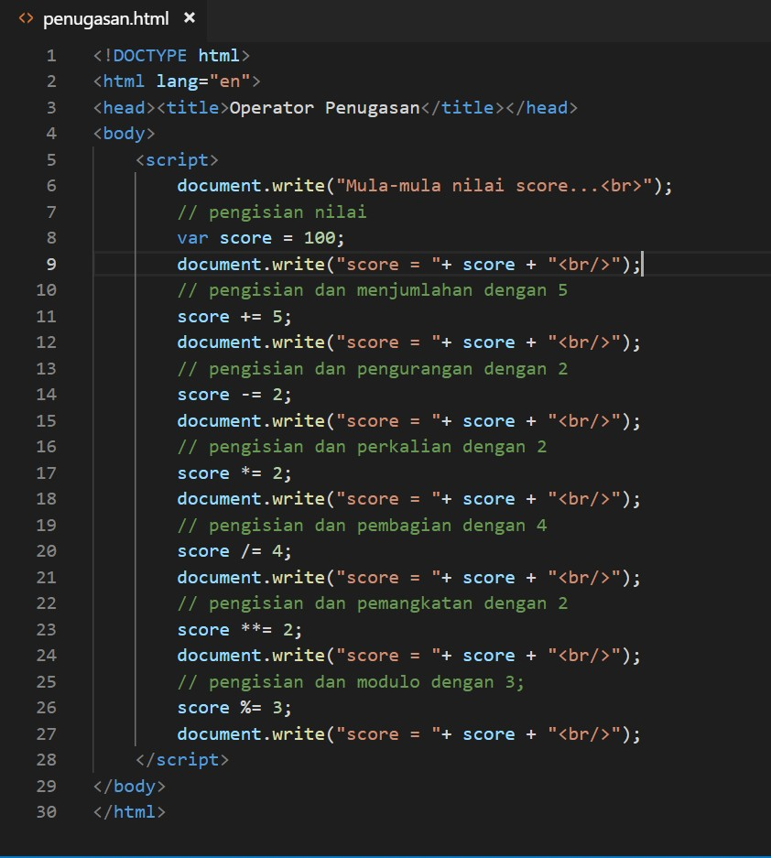
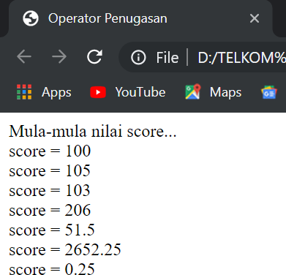
LETS CODE : OPERATOR PENUGASAN

Slide 18
3.Operator Perbandingan
Operator relasi atau perbandingan adalah operator yang digunakan untuk membandingkan dua nilai. Operator perbandingan akan menghasilkan sebuah nilai boolean true dan false.
Nama Operator | Simbol
Lebih Besar | >
Lebih Kecil | <
Sama Dengan | == atau ===
Tidak Sama dengan | != atau !==
Lebih Besar Sama dengan | >=
Lebih Kecil Sama dengan | <=
Nama Operator | Simbol

Slide 19
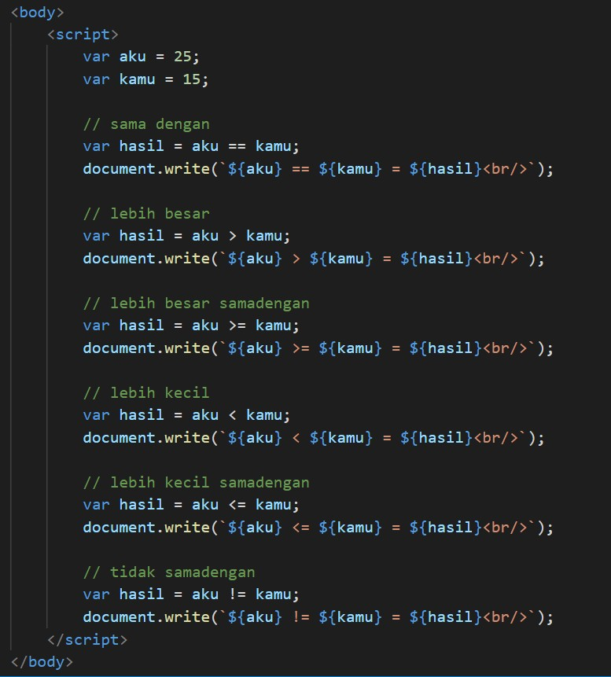
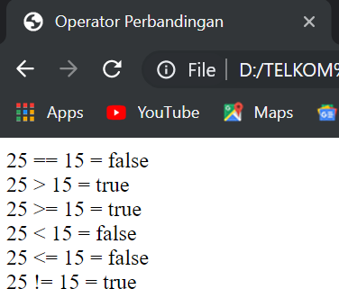
LETS CODE : OPERATOR PERBANDINGAN

Slide 20
4. Operator Logika
Operator logika digunakan untuk melakukan operasi terhadap dua nilai Boolean. true dan false
Nama Operator | Simbol
Logika AND | &&
Logika OR | ||
Negasi/kebalikan | !

Slide 21
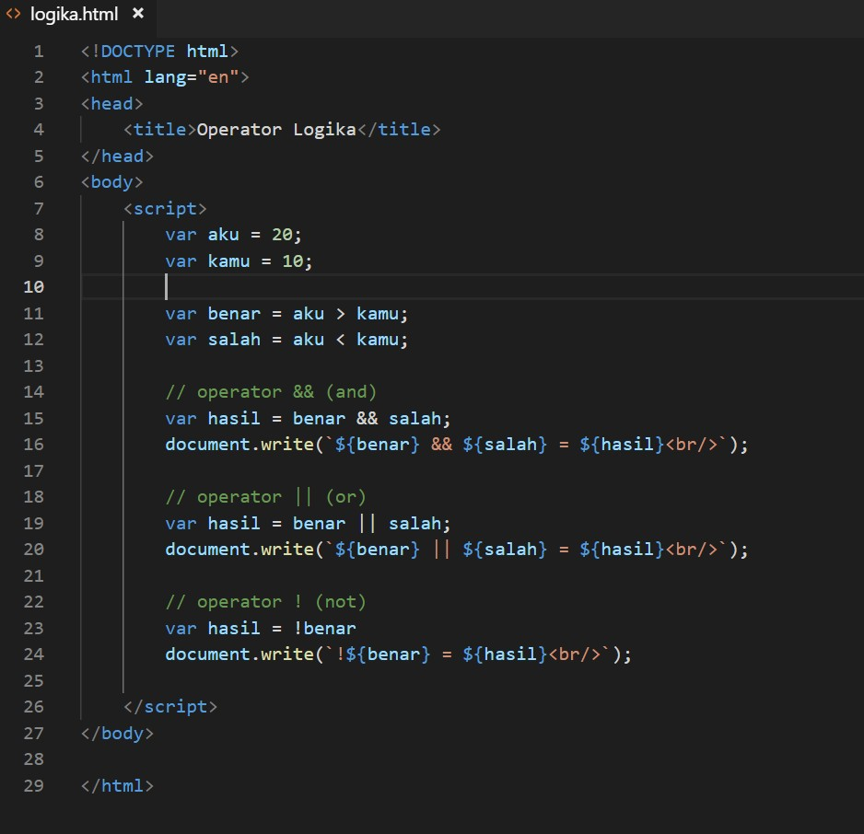
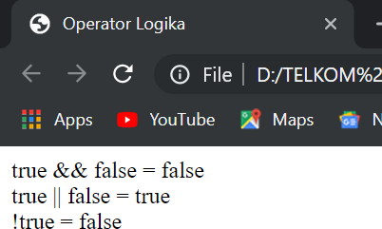
LETS CODE : OPERATOR PERBANDINGAN

Slide 22
5. Operator Bitwise
Operator bitwise merupkan operator yang digunakan untuk operasi berdasarkan bit (biner).
Nama | Simbol di Java
AND | &
OR | |
XOR | ^
Negasi/kebalikan | ~
Left Shift | <<
Right Shift | >>
Left Shift (unsigned) | <<<
Right Shift (unsigned) | >>>

Slide 23
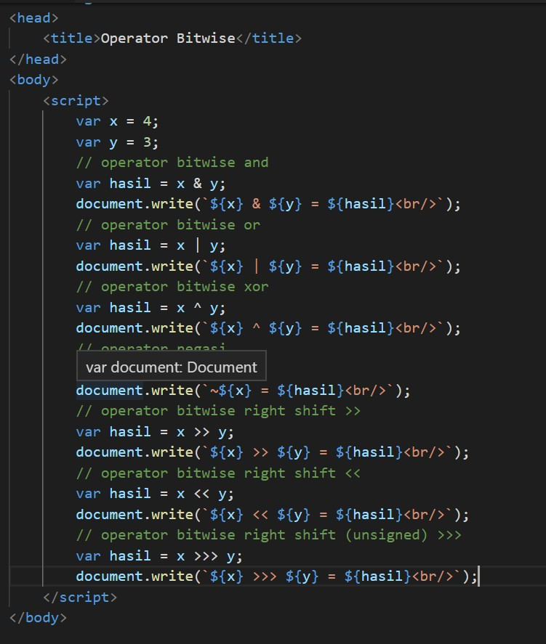
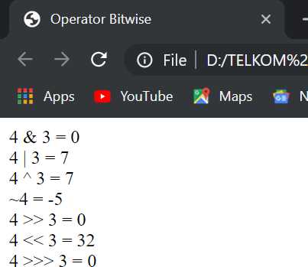
LETS CODE : OPERATOR BITWISE

Slide 24
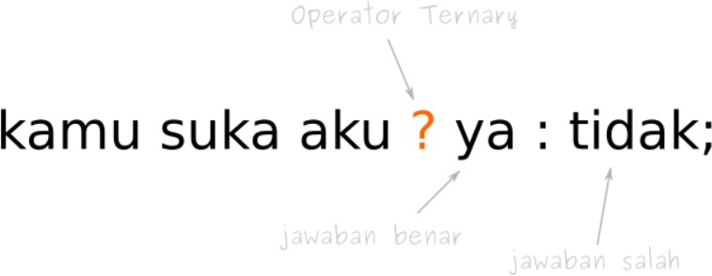
6. Operator Ternary
Jika Operator-operator sebelumnya hanya dua bagian saja, yaitu: bagian kiri dan kanan. Atau biasa disebut operator binary.
Sedangkan Operator ternary merupakan operator yang teridiri dari tiga bagian. Operator trinary terdiri dari bagian kiri, tengah, dan kanan

Slide 25
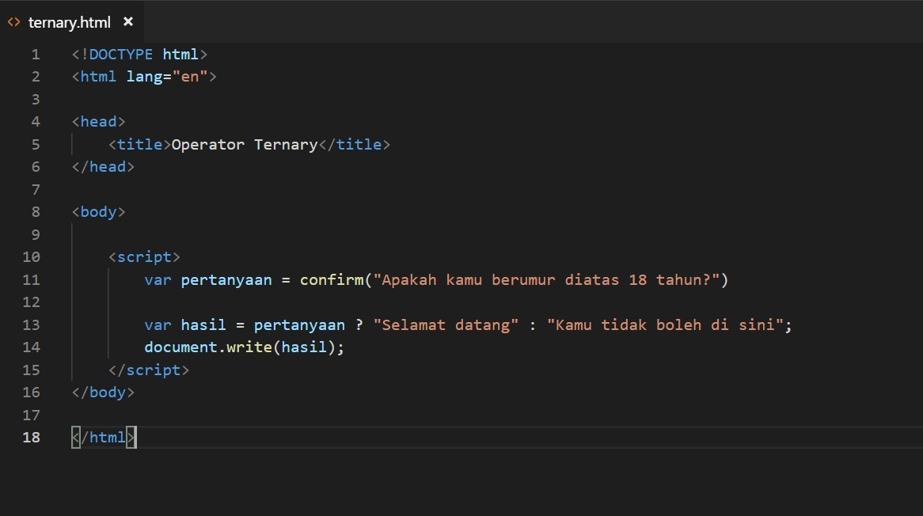
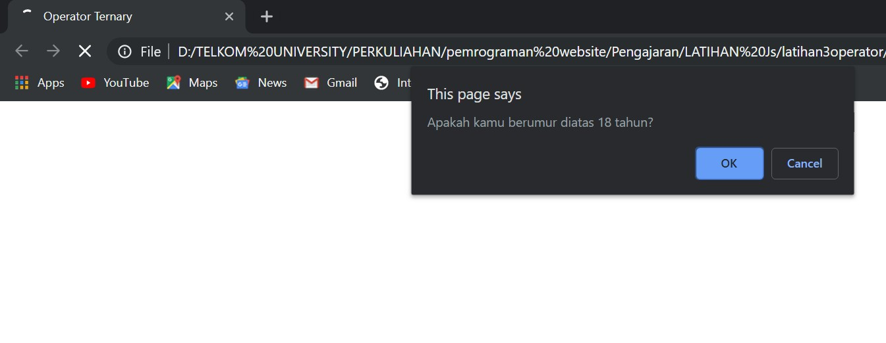
LETS CODE : OPERATOR TERNARY

Slide 26
Bab 5
6 PERCABANGAN DALAM JAVASCRIPT

Slide 27
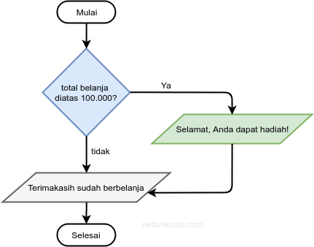
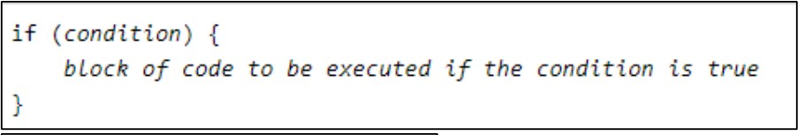
6 Bentuk Percabangan pada Javascript
1. Percabangan if

Slide 28
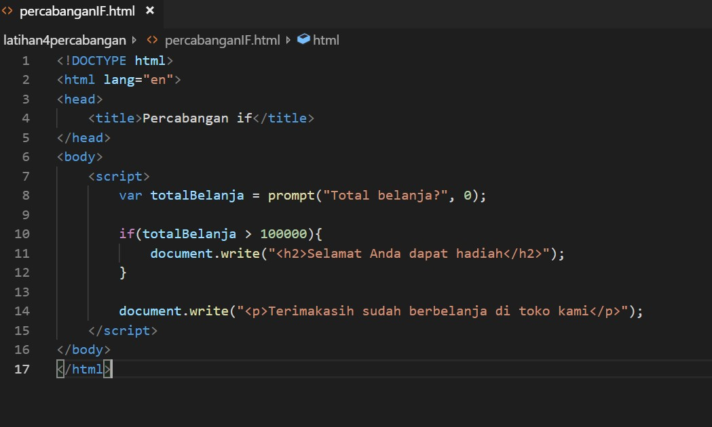
LETS CODE : PERCABANGAN IF

Slide 29
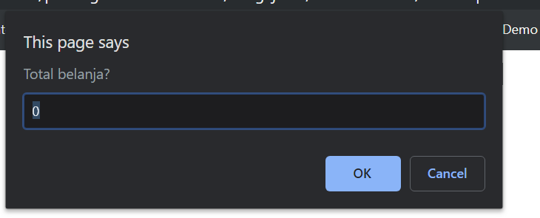
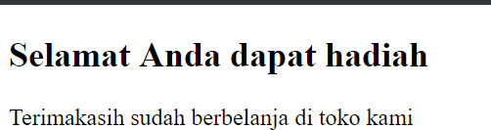
LETS CODE : HASIL PERCABANGAN IF

Slide 30
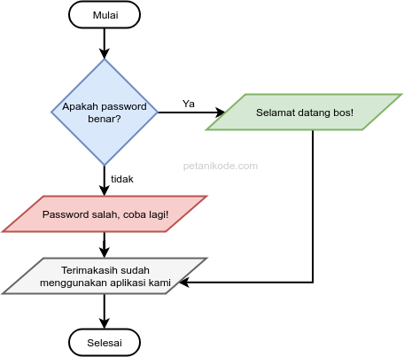
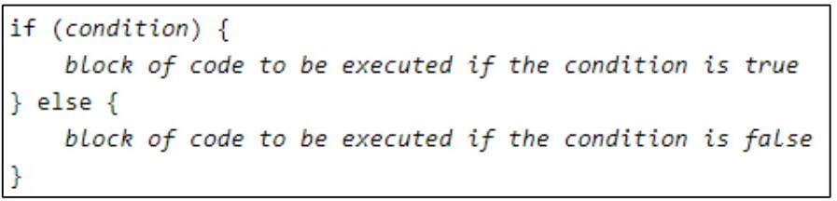
6 Bentuk Percabangan pada Javascript
2. Percabangan if / else

Slide 31
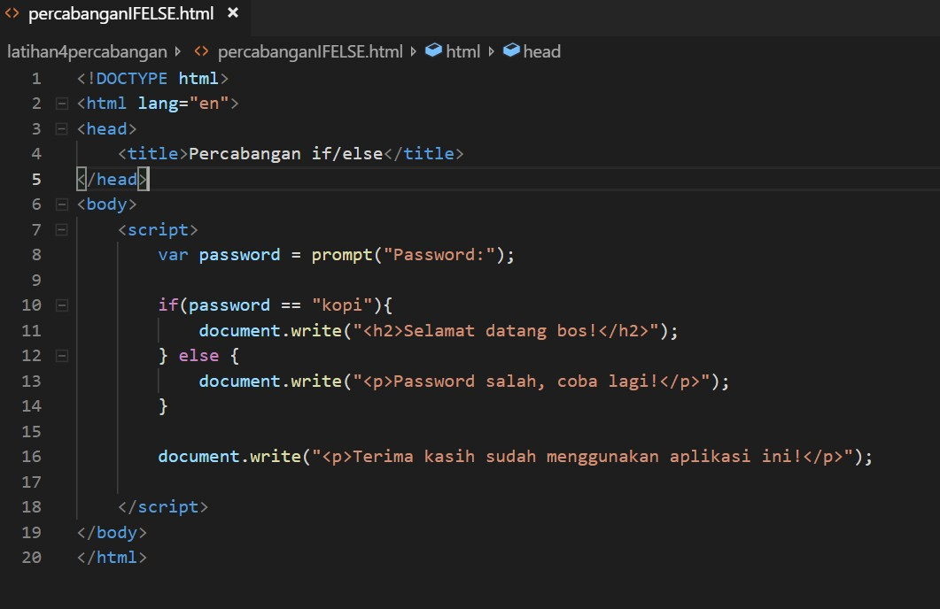
LETS CODE : PERCABANGAN IF ELSE

Slide 32
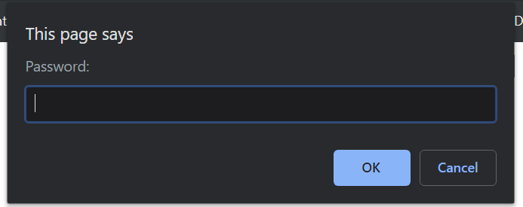
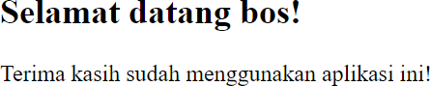
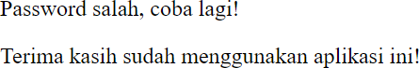
LETS CODE : HASIL PERCABANGAN IF ELSE

Slide 33
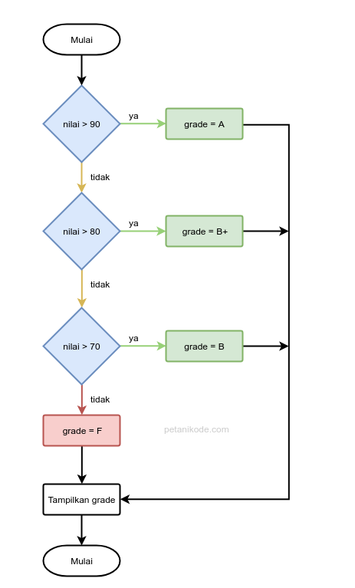
6 Bentuk Percabangan pada Javascript
3. Percabangan if / else / if

Slide 34
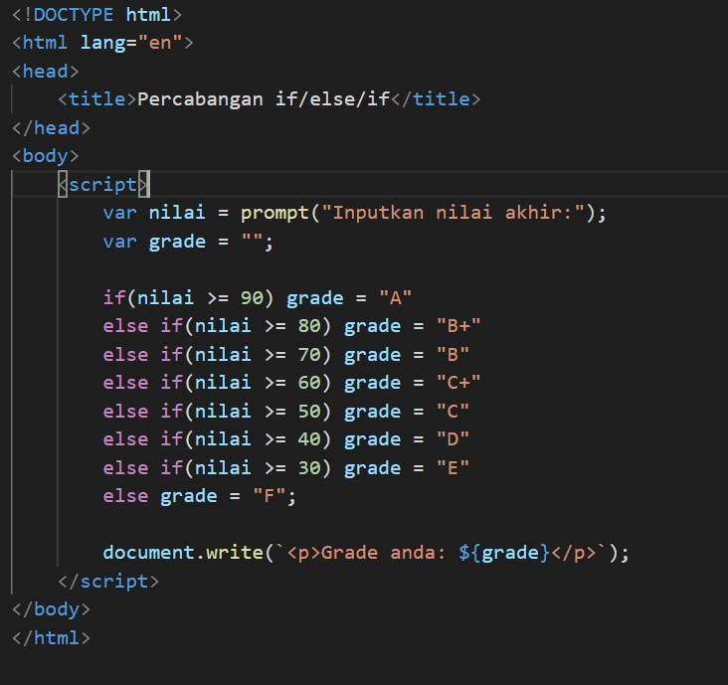
LETS CODE : PERCABANGAN IF ELSE 2

Slide 35
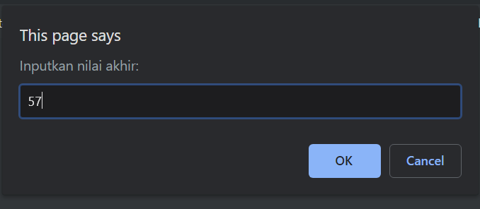
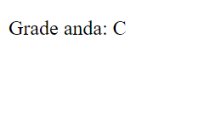
LETS CODE : HASIL PERCABANGAN IF ELSE - 2

Slide 36
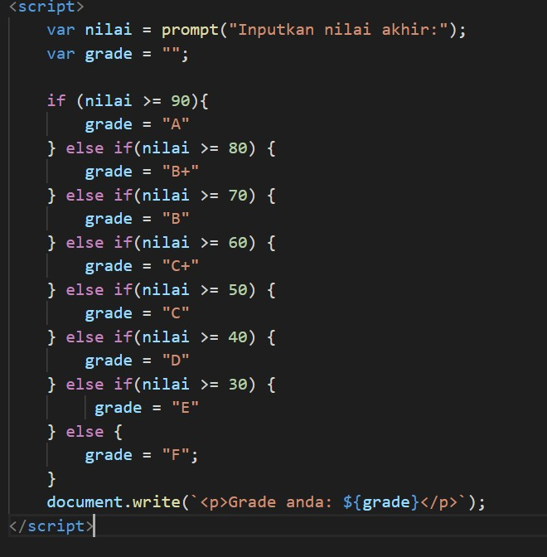
LETS CODE : PERCABANGAN IF ELSE 3

Slide 37
LETS CODE : HASIL PERCABANGAN IF ELSE - 3

Slide 38
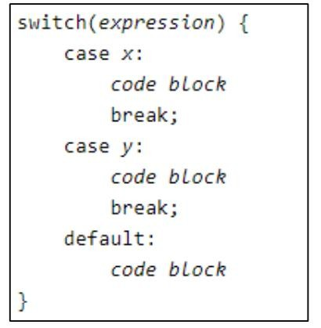
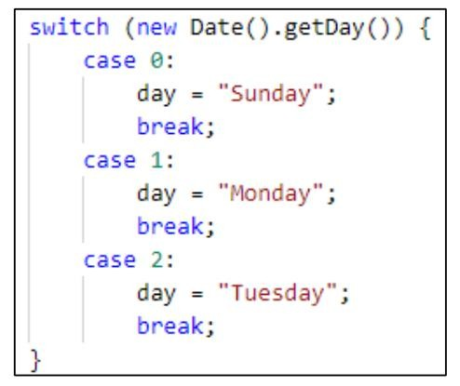
6 Bentuk Percabangan pada Javascript
4. Percabangan switch

Slide 39
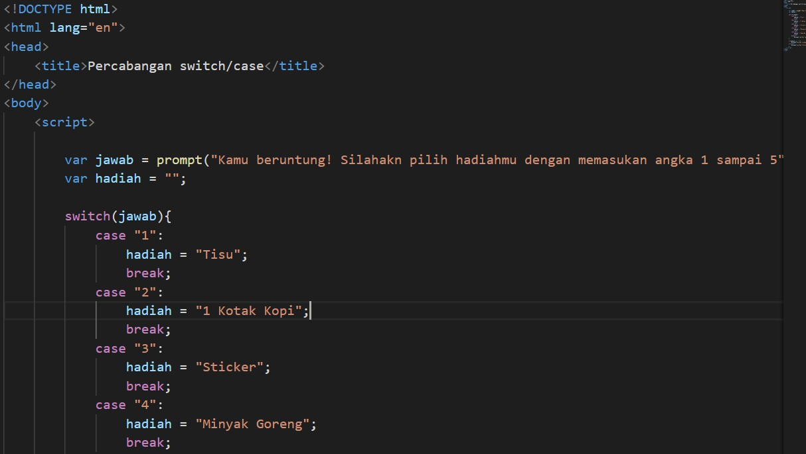
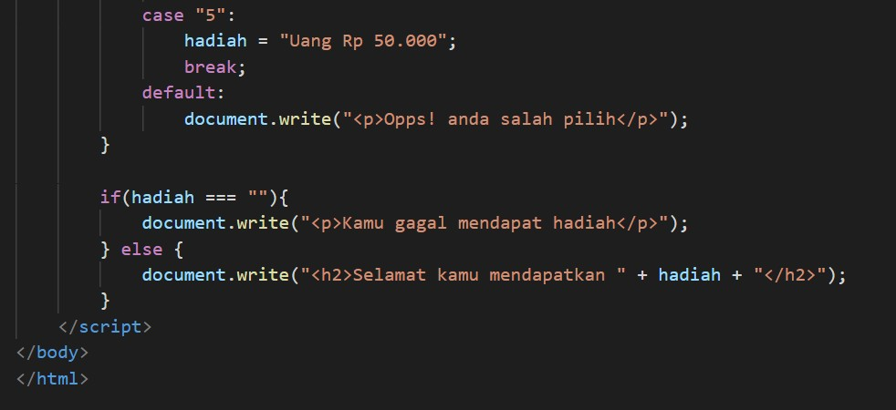
LETS CODE : PERCABANGAN SWITCH

Slide 40
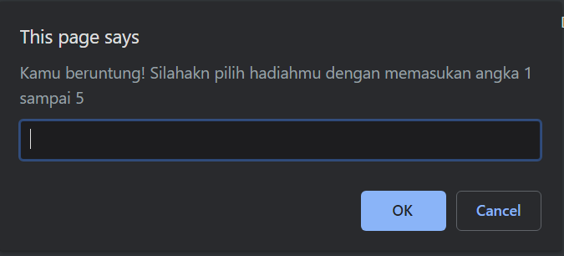
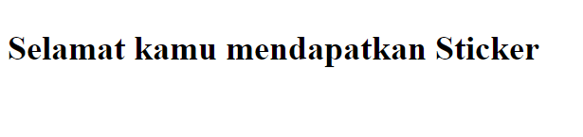
LETS CODE : HASIL PERCABANGAN SWITCH

Slide 41
6 Bentuk Percabangan pada Javascript
5. Percabangan Itenary
Percabangan menggunakan opreator ternary merupakan
bentuk lain dari percabangan if/else.

Slide 42
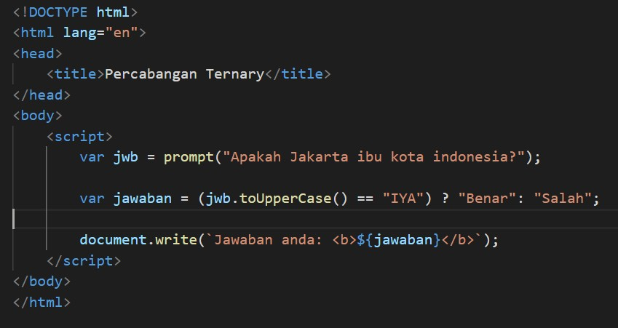
LETS CODE : PERCABANGAN ITENARY

Slide 43
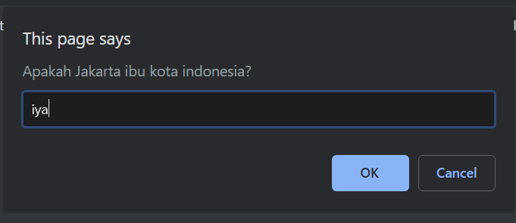
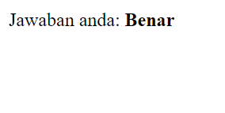
LETS CODE : HASIL PERCABANGAN ITENARY

Slide 44
6 Bentuk Percabangan pada Javascript
6. Percabangan Bersarang ( Nested )
Percabangan menggunakan operator ternary yang merupakan
bentuk lain dari percabangan if/else.

Slide 45
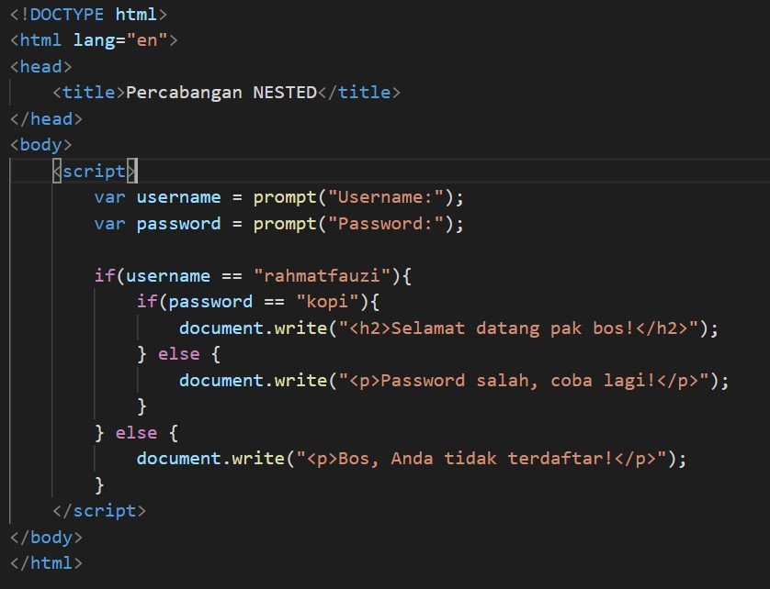
LETS CODE : PERCABANGAN NESTED

Slide 46
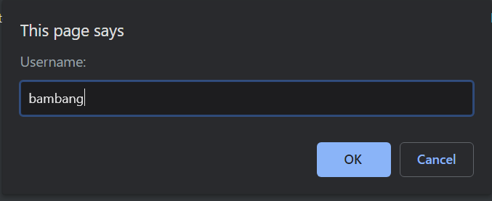
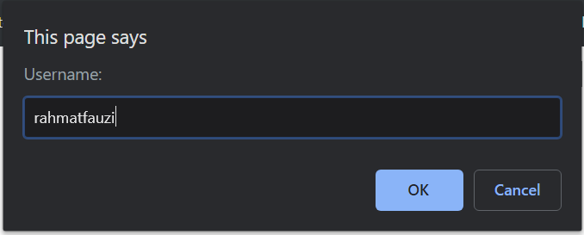
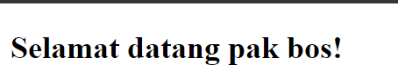
LETS CODE : HASIL PERCABANGAN NESTED

Slide 47
Bab 6
PERULANGAN / LOOPING DALAM JAVASCRIPT

Slide 48
PERULANGAN / LOOPING
Perulangan akan membantu kita mengeksekusi kode yang berulang-ulang, berapapun yang kita mau. Ada lima macam bentuk perulangan di Javascript. Secara umum, perulangan ini dibagi dua.
Yaitu: counted loop dan uncounted loop.

Slide 49
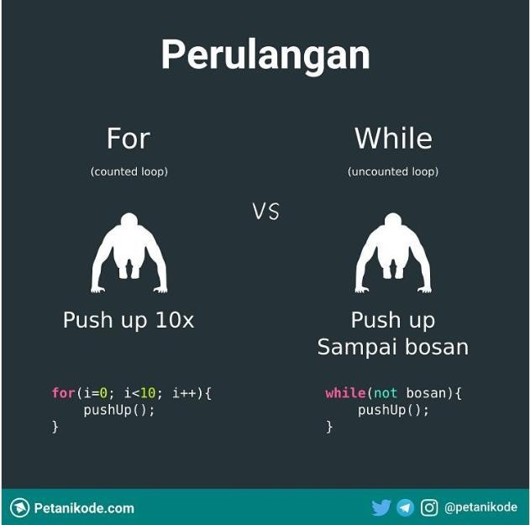
Counted loop dan Uncounted loop
Counted Loop merupakan perulangan yang jelas dan sudah jelas jumlah banyak perulangannya.
Sedangkan Uncounted Loop, merupakan perulangan yang tidak jelas berapa kali ia harus mengulang.

Slide 50
Counted loop dan Uncounted loop
Perulangan yang termasuk dalam Counted Loop:
Perulangan For
Perulangan Foreach
Perulangan Repeat
Perulangan yang termasuk dalam Uncounted Loop:
Perulangan While
Perulangan Do/While

Slide 51
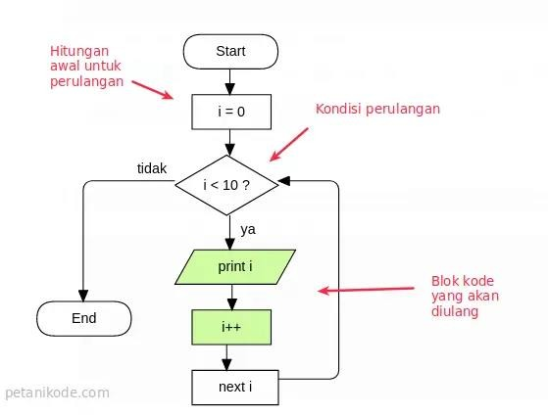

Bentuk Perulangan pada Javascript
1. Percabangan For

Slide 52


LETS CODE : PERULANGAN IF

Slide 53

Bentuk Perulangan pada Javascript
2. Percabangan While
Perulangan while merupakan perulangan yang termasuk dalam perulangan uncounted loop.
Perulangan while juga dapat menjadi perulangan yang counted loop dengan memberikan counter di dalamnya.

Slide 54

LETS CODE : PERULANGAN WHILE

Slide 55


LETS CODE : HASIL PERULANGAN IF

Slide 56

Bentuk Perulangan pada Javascript
2. Percabangan Do-While
Perulangan do/while sama seperti perulangan while.
Perbedaanya:
Perulangan do/while akan melakukan perulangan sebanyak 1 kali terlebih dahulu, lalu mengecek kondisi yang ada di dalam kurung while.

Slide 57
Bentuk Perulangan pada Javascript
2. Percabangan Do-While
Perulangan do/while akan mengecek kondisi di belakang (sesudah mengulang),
sedangkan while akan mencek kondisi di depan atau awal (sbelum mengulang).

Slide 58

LETS CODE : PERULANGAN DO-WHILE

Slide 59




LETS CODE : HASIL PERULANGAN DO-WHILE
DO-WHILE
WHILE

Slide 60
Bentuk Perulangan pada Javascript
4. Percabangan Foreach
Perulangan foreach biasanya digunakan untuk mencetak item di dalam array.
Perulangan ini termasuk dalam perulangan counted loop, karena jumlah perulangannya akan ditentukan oleh panjang dari array.
Ada dua cara menggunakan perulangan foreach di Javascript:
Menggunakan for dengan operator in;
Mengguunakan method forEach().

Slide 61




LETS CODE : Cara 1. PERULANGAN FOREACH

Slide 62

LETS CODE : Cara ke-2 PERULANGAN FOREACH

Slide 63

LETS CODE : Cara ke-2 PERULANGAN FOREACH
Method forEach() memiliki parameter berupa fungsi callback. Sebenarnya kita juga bisa menggunakan arrow function seperti ini:

Slide 64

LETS CODE : HASIL PERULANGAN FOREACH

Slide 65
Bentuk Perulangan pada Javascript
Percabangan Repeat()
Perulangan dengen method atau fungsi repeat() termasuk dalam perulangan counted loop.
Fungsi ini khusus digunakan untuk mengulang sebuah teks (string).
Bisa dibilang: Ini merupakan singkat dari perulangan for.

Slide 66


LETS CODE : PERULANGAN Repeat()

Slide 67

LETS CODE : HASIL PERULANGAN REPEAT()

Slide 68
Bentuk Perulangan pada Javascript
Bonus: Perulangan Bersarang (Nested)
Di dalam blok perulangan, kita juga dapat membuat perulangan.
Ini disebut dengan nested
loop atau perulangan bersarang atau perulangan di dalam perualangan.

Slide 69

LETS CODE : PERULANGAN NESTED
Pada perulangan tersebut, kita menggunakan dua perulangan for.
Perulangan pertama menggunakan variabel i sebagai counter, sedangkan perulangan kedua menggunakan variabel j sebagai counter.

Slide 70

LETS CODE : HASIL PERULANGAN NESTED

Slide 71


LETS CODE : PERULANGAN NESTED

Slide 72
Bab 7
Struktur Data Array pada Javascript

Slide 73



LATAR BELAKANG Struktur Data Array Javascript
Bayangkan sekarang kita sedang membuat aplikasi web, lalu ingin menampilkan daftar nama-nama produk.
var produk1 = "Modem";
var produk2 = "Hardisk"; var produk3 = "Flashdisk";
Boleh-boleh saja. Tapi kurang efektif.
document.write(`${produk1}<br>`); document.write(`${produk2}<br>`); document.write(`${produk3}<br>`);

Slide 74
Struktur Data Array pada Javascript
Struktur data merupakan cara-cara atau metode yang digunakan untuk menyimpan data di dalam memori komputer.
Salah satu struktur data yang sering digunakan dalam pemrograman adalah Array.
Array merupakan struktur data yang digunakan
untuk menyimpan sekumpulan data dalam satu tempat.
Indeks [0] | Indeks [1] | Indeks [2]

Slide 75

LETS CODE Struktur Data Array pada Javascript

Slide 76


LETS CODE Struktur Data Array pada Javascript

Slide 77


LETS CODE Struktur Data Array pada Javascript

Slide 78
Cara Menambahkan Data ke Dalam Array
Ada dua cara yang bisa dilakukan untuk menambah data ke dalam array:
Mengisi menggunakan indeks;
Mengisi menggunakan method push().

Slide 79



Cara 1 Menambahkan Data ke Dalam Array

Slide 80

LETS CODE Cara 2 Menambahkan Data ke Dalam Array

Slide 81
Cara Menghapus Data dalam Array
seperti menambahkan data ke array, menghapus data juga memiliki dua cara:
Menggunakan delete;
Menggunakan method pop().

Slide 82


Cara 1 Menghapus Data Dari Array

Slide 83

LETS CODE Cara 2 Menghapus Data Dari Array

Slide 84

Cara 2 Menghapus Data Dari Array
Method pop() akan menghapus array yang ada di paling belakang.
Array pada javascript dapat kita pandang sebagai sebuah stack (tumpukan), yang mana memiliki sifat LILO (Last in Last out).

Slide 85

LETS CODE Cara 2 Menghapus Data Dari Array ( Dari depan)

Slide 86

Menghapus Data pada Indeks Tertentu
Apabila kita ingin menghapus data pada inteks tertentu, maka fungsi atau method yang digunakan adalah splice().
Fungsi ini memiliki dua parameter yang harus diberikan:
Keterangan:
<indeks> adalah indeks dari data di dalam array yang akan dihapus;
<total> adalah jumlah data yang akan dihapus dari indeks tersebut.

Slide 87

Menghapus Data pada Indeks Tertentu

Slide 88

Menghapus Data pada Indeks Tertentu

Slide 89

Mengubah Isi Data Pada Array

Slide 90
Method-mothod Array Lain
1. Method filter()
Method filter() berfungsi untuk menyaring data dari array.
Parameter yang harus diberikan pada method filter() sama seperti method forEach(), yaitu: sebuah fungsi callback.

Slide 91

Method-mothod Array Lain

Slide 92
Method-mothod Array Lain
2. Method includes()
Method ini berfungsi untuk mengecek apakah sebuah data ada di dalam array atau tidak. Biasanya digunakan untuk melakukan pencarian untuk memastikan data sudah ada di dalam array.

Slide 93


Method-mothod Array Lain

Slide 94
Method-mothod Array Lain
3. Method sort()
Method sort() berfungsi untuk mengurutkan data pada array

Slide 95

Method-mothod Array Lain

Slide 96
Bab 8
DOM JavaScript

Slide 97
DOM API Js
Saat kamu memutuskan akan belajar Javascript, maka wajib hukumnya memahami tentang DOM.
Mengapa Wajib ? Karena…
Salah satu tugas utama Javascript di dalam web adalah membuat halaman web agar terlihat dinamis.
Hal ini bisa dilakukan oleh Javascript dengan bantuan DOM.

Slide 98

Apa itu DOM API?
DOM merupakan singkatan dari Document Object Model.
Artinya, dokumen (HTML) yang dimodelkan dalam sebuah objek.
Objek dari dokumen ini menyediakan sekumpulan fungsi dan atribut/data yang bisa kita manfaatkan dalam membuat program Javascript. Inilah yang disebut API (Application Programming Interface).

Slide 99
Bagaimana Cara Menggunakan DOM?
Seperti yang kita sudah katahui, DOM adalah sebuah objek untuk memodelkan dokumen HTML.
Objek DOM di javascript bernama document. Objek ini berisi segala hal yang kita butuhkan untuk memanipulasi HTML.
Jika kita coba ketik document pada console Javascript, maka yang akan tampil adalah kode HTML.

Slide 100

Bagaimana Cara Menggunakan DOM?

Slide 101

Mengakses Elemen Tertentu dengan DOM
Objek document adalah model dari dokumen HTML. Objek ini berisi kumpulan fungsi dan atribut berupa objek dari elemen HTML yang bisa digambarkan dalam bentuk pohon seperti ini:

Slide 102

LETS CODE : Contoh DOM Sederhana

Slide 103


LETS CODE : Contoh DOM Sederhana

Slide 104


LETS CODE : Contoh DOM Sederhana

Slide 105

Membuat Elemen dengan DOM API
DOM juga menyediakan fungsi untuk membuat elemen HTML.
Salah satunya adalah fungsi createElement().
Maka, akan tercipta elemen <p> baru. Namun tidak akan ditampilkan ke dalam halaman web.
Mengapa tidak ditampilakn?
Karena kita belum menambahkannya ke dalam body dokumen.
Cara menambahkannya ke body dokumen, kita bisa gunakan fungsi append().

Slide 106


Membuat Elemen dengan DOM API

Slide 107
Menghapus Elemen dengan DOM API
Jika kita menggunakan fungsi append() untuk menambahkan elemen, maka untuk menghapusnya kita menggunakan fungsi remove().

Slide 108


Menghapus Elemen dengan DOM API

Slide 109


Method lain dalam DOM

Slide 110

Tugas di Rumah
Semua latihan di slide ini dikumpulkan ke email saya : Dengan subjek : NamaKelas_NamaMahasiswa_TugasJs
Lampirkan sintaks coding dan screenshoot hasilnya.

Slide 111
Daftar Referensi
Modul Praktikum WAD SI FRI
Modul Praktikum WAD Teknik Informatika FIF
Petanikode.com
Youtube.com/webprogrammingUNPAS

